Slide 1
Презентація на тему «Паління»
Виконала
учениця 11-А класу
Юшкова Вікторія

Slide 2
Зміст
Загальні відомості
Склад сигарет
Факти
Сучасна ситуація
«Тютюнова» статистика
Хвороби, викликані палінням
Джерела

Slide 3
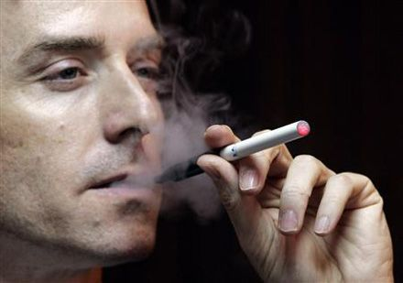
Загальні відомості
Тютюнопаління (або паління) — набута шкідлива звичка вдихання диму тліючого висушеного листя тютюну. Найважливішим компонентом тютюнового диму є нікотин. Регулярне вживання нікотину викликає тютюнову залежність. Тривале і часте паління тютюну завдає значної шкоди здоров‘ю курців, та оточуючих їх людей, що не палять.
Від хвороб, розвиток яких є наслідком тютюнопаління, щорічно помирає 5,4 млн осіб. Тобто 1 з 10 смертей у світі спричинена саме вживанням тютюнових виробів.

Slide 4
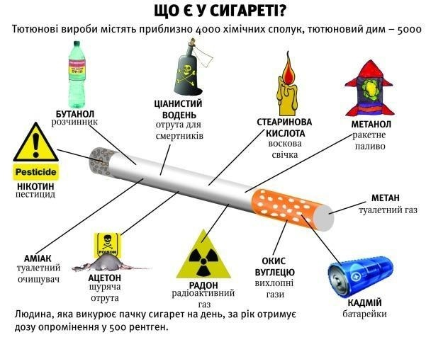

Slide 5
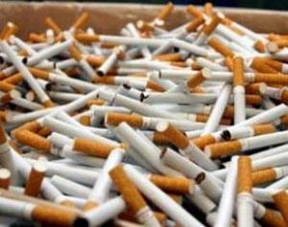
Факти
На нашій планеті палять приблизно 1,3 мільярди людей
За 1 секунду на Землі викурюється 300 000 сигарет
Куріння викликає 6% смертей в усьому світі
Щорічно від паління вмирає 3 мільйони людей
Загальна маса недопалків на планеті за 1 рік становить
2 520 000 тонн

Slide 6
Сучасна ситуація
Країни світу за споживанням сигарет на душу населення (тільки дорослі, дані по населенню за 2007 рік).

Slide 7
«Тютюнова» статистика
В Україні щоденно курить 45% дорослих чоловіків і 9% дорослих жінок, серед молоді курить 45% юнаків і 35% дівчат;
68% курців заявили, що зацікавлені у відмові від куріння, а серед тих, хто будь-коли курив щодня, 26% вже є колишніми курцями;
Понад 90% населення України підтримує заборону куріння на всіх робочих місцях;
Підтримка повної заборони реклами тютюну серед населення — 70%;
Всього в країні нараховується близько 9 мільйонів активних курців, що складають третину всього працездатного населення країни;
Україна посідає 17 місце в списку країн-лідерів за кількістю курців;
Щорічно до числа курців долучаються не менш 100 000 українців;
Кожен четвертий підліток в Україні викурює першу сигарету у віці 10 років;
Україна є другою країною у світі (після Чилі), де у віці 13-15 років курять більше 30% юнаків і дівчат;
Україна займає ІІ місце за кількістю викурених сигарет на одного громадянина. На кожного українця припадає понад 2500 сигарет — майже 7 щоденно;
Розрахунки Всесвітнього банку свідчать про те, що економічні збитки України від тютюну складають близько 2 мільярдів доларів щорічно;
За офіційною статистикою в Україні щороку від хвороб пов'язаних з курінням помирає 120 тисяч чоловік.

Slide 8
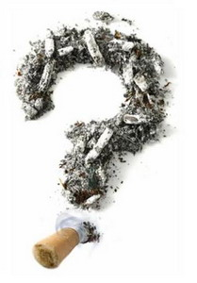
Чим хворіють курці

Slide 9
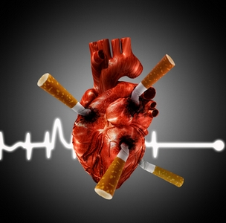
В першу чергу, паління впливає на серце, викликаючи різні серцево-судинні хвороби. Серцеві захворювання, викликані курінням, - це серйозні ішемічні патології. Куріння негативно впливає і на судини. Будь-який з видів куріння, у тому числі пасивне, підвищує можливість появи якого-небудь захворювання, викликаючи спазми в дрібних артеріях, підвищення артеріального тиску, почастішання ритму серцевих скорочень. Крім цього, речовини, які у величезних кількостях містяться в тютюновому димі, можуть провокувати формування атеросклеротичних бляшок - вони утворюються на стінках судин, ускладнюючи, при цьому, процес кровопостачання в організмі.

Slide 10
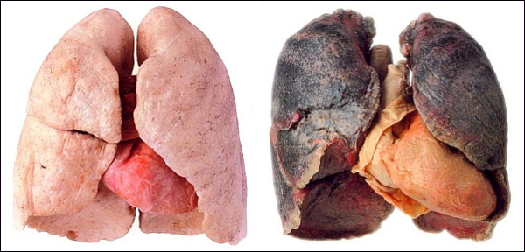
Куріння викликає проблеми з органами дихання - це очевидно. Насамперед, страждає верхня частина дихальних шляхів і легені. Курці дуже часто страждають на бронхіт - таке захворювання дихальних шляхів провокується враженням бронхіальних стінок. Для даної хвороби характерна задишка та мокрий кашель, а також висока температура тіла. Дуже часто курці страждають на бронхіт сильної, хронічній форми. Говорити про хронічний бронхіт можна тоді, коли хвороба постійно нагадує про себе протягом двох і більше років. Так, у курців формується емфізема альвеол, які при захворюванні починають розширюватися. Головний симптом хвороби - сильна задишка. Також курці часто страждають на рак легенів.

Slide 11
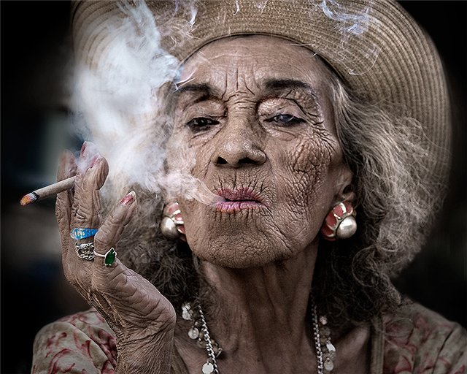
Куріння позначається і на зовнішньому вигляді, викликаючи сильне пожовтіння зубів, нігтів. Варто зазначити, що збільшується кількість зморшок: як дрібних, так і глибоких. Тим самим, формується «обличчя курця». Люди помилково вважають, що за рахунок куріння можна скинути вагу - однак така думка в корені неправильно. Після того, як людина кидає палити, він може набрати пару зайвих кіло, але не більше. Впоратися з ними можна легко за рахунок спорту і грамотної дієти - є альтернативні способи боротьби із зайвими жировими відкладеннями, ніж куріння. Тривале куріння псуються м'язи судин - вони судорожно стискаються, після чого в тканинах утворюється величезна кількість маленьких тріщин.

Slide 12
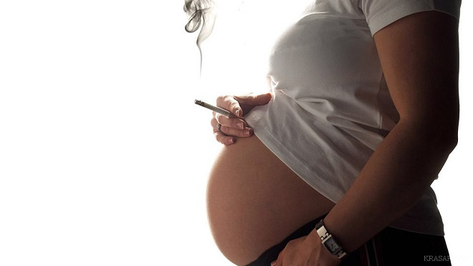
Для дівчат куріння ще більш небезпечно, ніж для молодих людей. Так, тривале куріння може перешкодити дівчині завагітніти, або ж виносити дитину. Можливо, що народжена дитина буде страждати серйозними захворюваннями - а все тому, що його мати курила. Куріння під час вагітності може призвести до передчасних пологів, недоношеності і навіть смерті новонародженого. За статистикою, в 20-30 випадках народження дитини недоношеним основною причиною є \саме паління. Куріння під час вагітності — причина чотирнадцяти відсотків усіх випадків передчасних пологів і десяти відсотків випадків смерті новонароджених дітей.

Slide 13
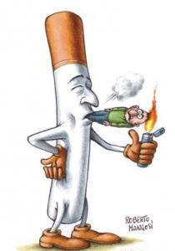
Джерела
http://diagnoz.net.ua/xvorobu/737-hvorobi-yak-viklikaye-kurnnya.html#sel
http://uk.wikipedia.org/wiki/%D0%9A%D1%83%D1%80%D1%96%D0%BD%D0%BD%D1%8F
http://a-yak.com/kurinnya-pid-chas-vagitnosti-zona-riziku

